Slide 1
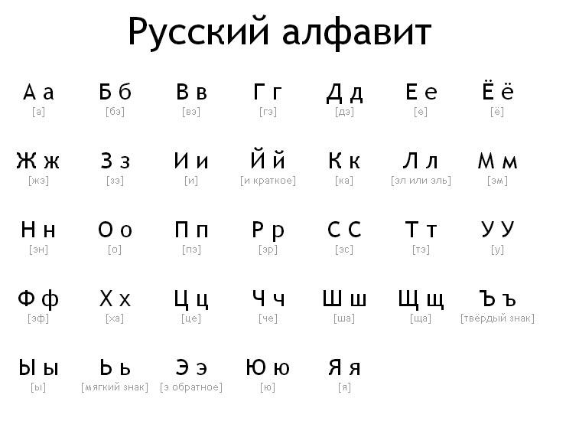

Slide 2
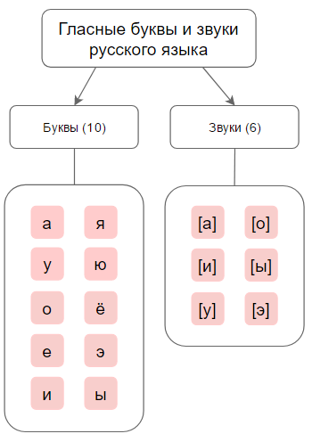

Slide 3
Гласные звуки бывают:
ударными: сок [о] — лёд [’о], лес [’э] — мэр [э], стук [у] — люк [’у],
безударными: вода́ [а].
В безударной позиции буква О читается как [А]:
Дом – домА мост – мостЫ
стол – столЫ зонт – зонтЫ
нос – носЫ слон – слонЫ
звон – звонОк кот – котЫ
Сло́во, на́до, голова́, до́рого, мо́лод, во́р, зо́лото,
я́блоко, о́блако, кра́сного, до́брого, у́много, у́мной,
ста́рой, но́вой, краси́вой.

Slide 4
В начале слова, а также в позиции после гласных, твёрдого и мягкого знаков буквы Я, Е, Ё, Ю читаются со звуком [J].
а) [JА]: Я, яд* , я́ма, я́вно, я́рко, я́сно, я́года, я́блоко, я́хта, семья́, моя́, твоя́.
б) [JЭ]: Ел, е́сли, е́хать, пое́хать, подъе́зд [падъjэ́ст], объе́кт.
в) [JО]: Ёлка, приём, моё, твоё, её, поёт, объём.
г) [JУ]: Юг, Юра, юри́ст, ю́ный, ю́мор, мою́, твою́, сою́з, пою́, семью́.
[Ы] :
Мы, вы, бык, грибы́, забы́л, мысль, мы́ло, сын, усы́, язы́к, ры́ба, ры́нок, кры́ша.

Slide 5

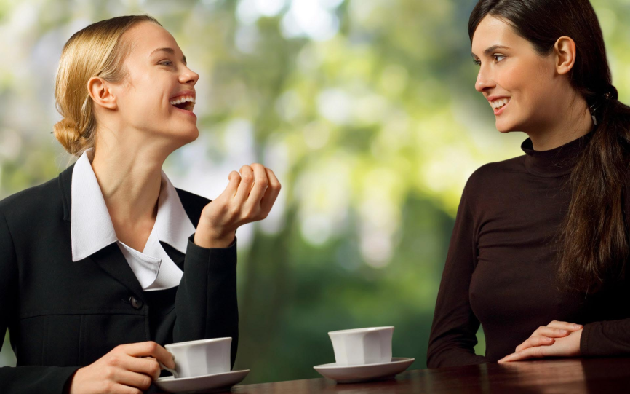

Здра́вствуйте!
(при обще́нии на «Вы»)
Здра́вствуй! (при обще́нии на «ты»)
Приве́т!

Slide 6


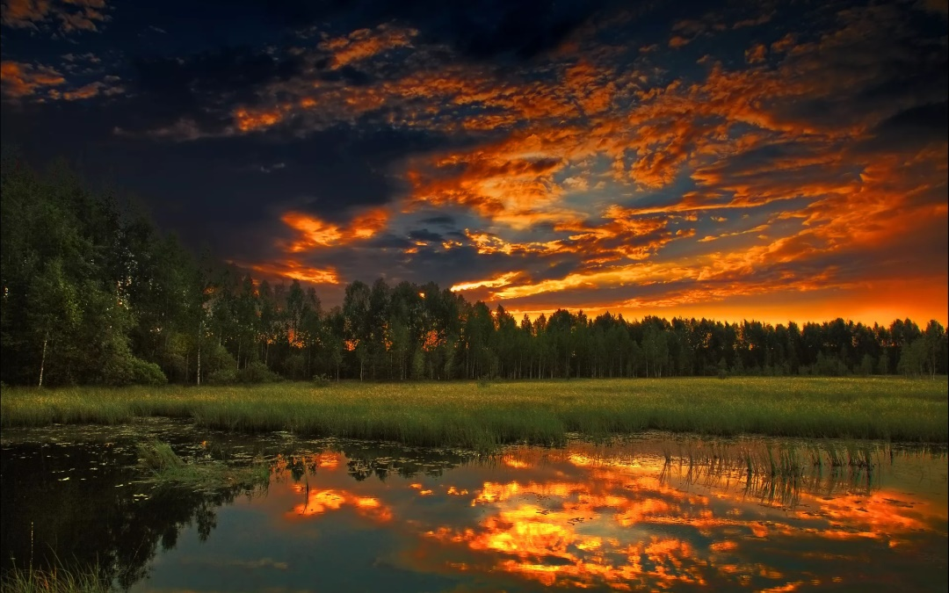
До́брое у́тро!
До́брый день!
До́брый ве́чер!

Slide 7
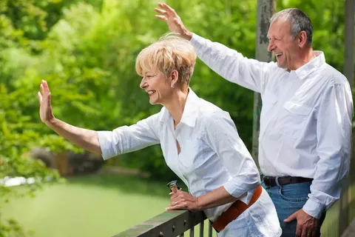
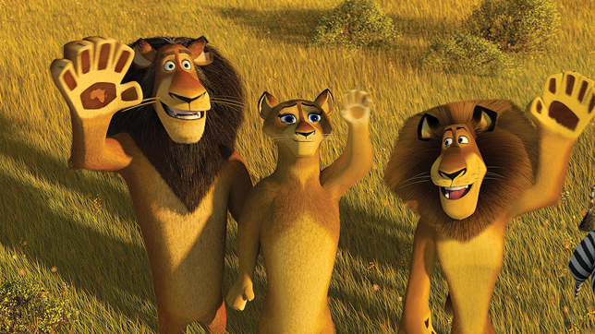

До свида́ния!
Счастли́во! [щасли́ва]
Пока́!

Slide 8
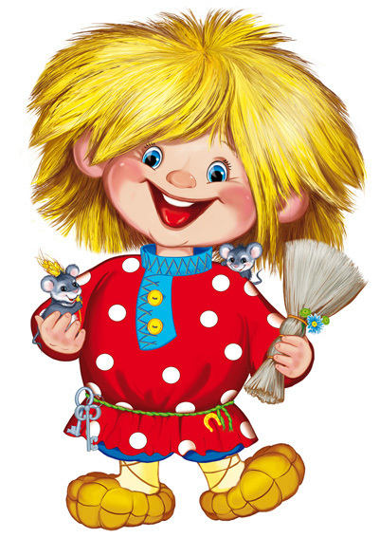
Всего́ до́брого!
Всего́ хоро́шего!
Уви́димся.
До за́втра.
До ве́чера.

Slide 9
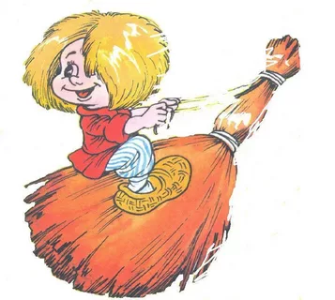
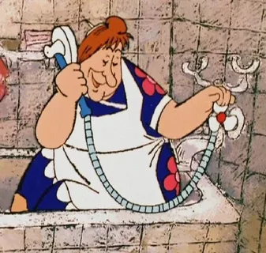
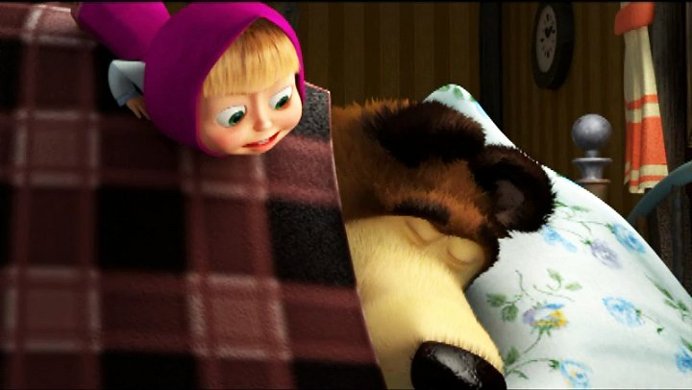
До ско́рого! (свидания)
Созвони́мся!
Споко́йной но́чи!

Slide 10
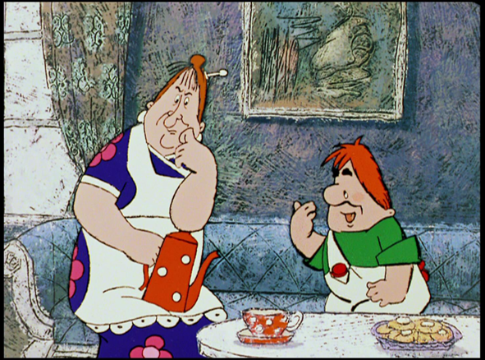
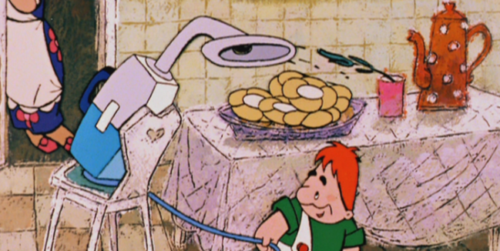
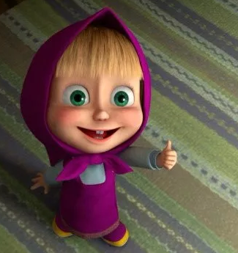
Извините!
Приятного аппетита!
Спасибо!

Slide 11
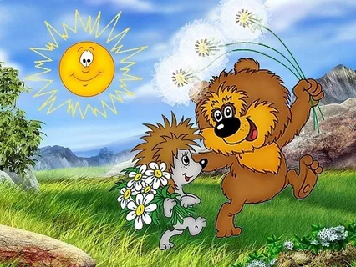
Как дела́? (Как у тебя́ / у Вас дела́?)
Как жизнь? (разг.)
Как пожива́ете?
Отве́ты: норма́льно, хорошо́, отли́чно, та́к себе, пло́хо, замечательно

Slide 12
Как тебя / Вас зову́т? – Меня зовут…
Ско́лько тебе/ Вам лет? Мне 20 лет.
Запамтите!
1 год
2,3,4 го́да
5,6,7,8,9,10 лет
О себе́:
Отку́да Вы ?
Отку́да ты?
Я из Белгра́да / Я из Москвы́.
Я белгра́дец, белгра́дка, москви́ч, москви́чка.
Из Росси́и // Из Се́рбии.
Я серб.
Я се́рбка.
Вам нра́вится Се́рбия?
Мне она́ о́чень нра́вится.
Где Вы родились? / Где ты родился?
Я роди́лся // родила́сь в Росси́и/ Се́рбии...

Slide 13
Убаците реч год, го́да и́ли лет.
Ему́ 21..........
Ей 24..................
Мне 18...............
Тебе́ 40...............
Вам 32.................
Ле́не 20.......
И́ре 36...........
Ви́ктору 54.................
Ма́ме 65................
Па́пе 80.................
Сы́ну 3.............
До́чери 4................

Slide 14
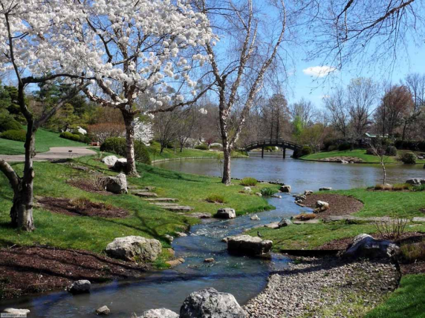
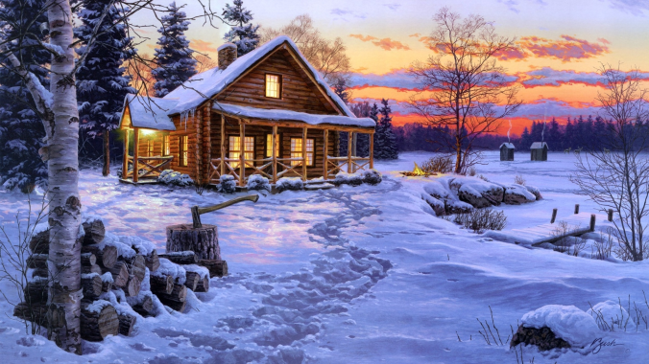
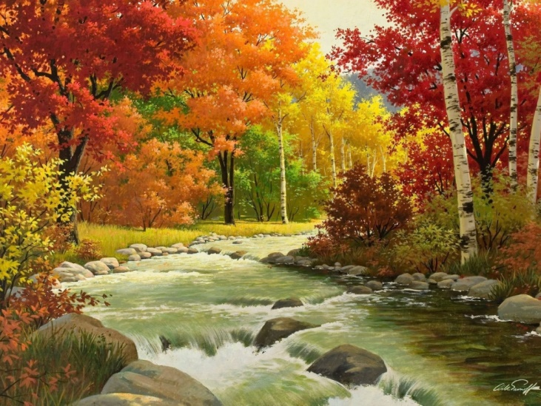
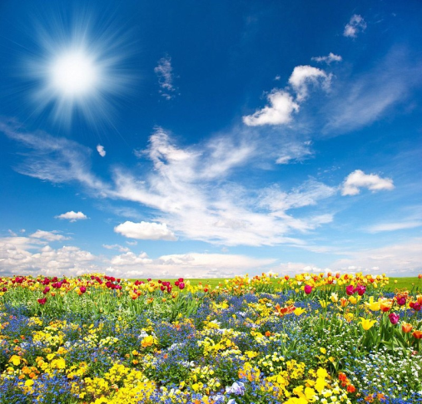
Когда у тебя / у Вас День рождения?
У меня День рождения… (зимой, весной, летом, осенью + Творительный падеж (Insrumental)); (в январе, в феврале, в марте… + Предложный падеж (Lokativ)
времена года
весна
зима
лето
осень

Slide 15
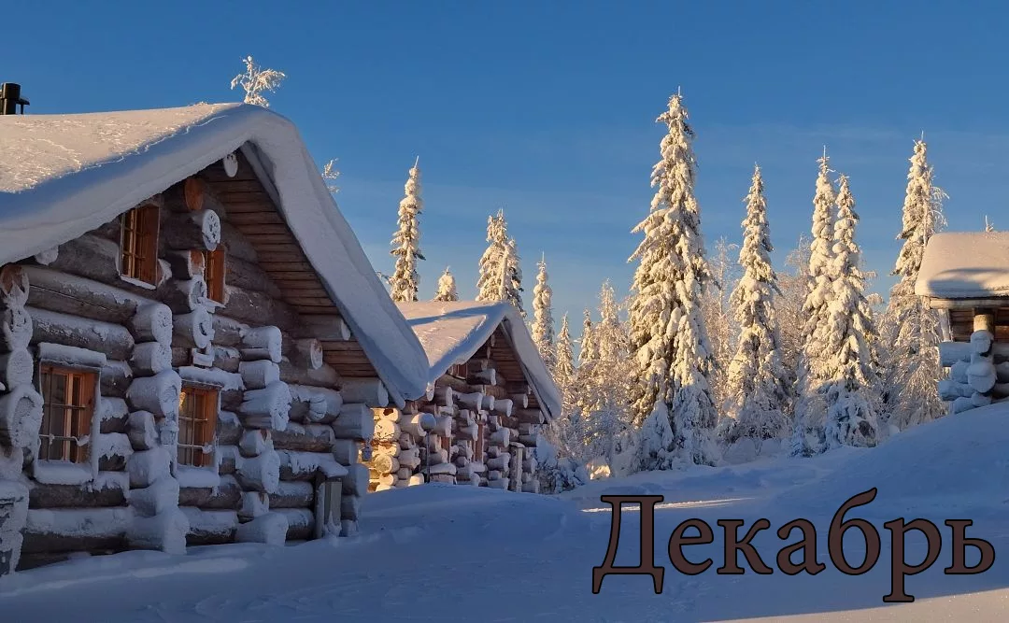
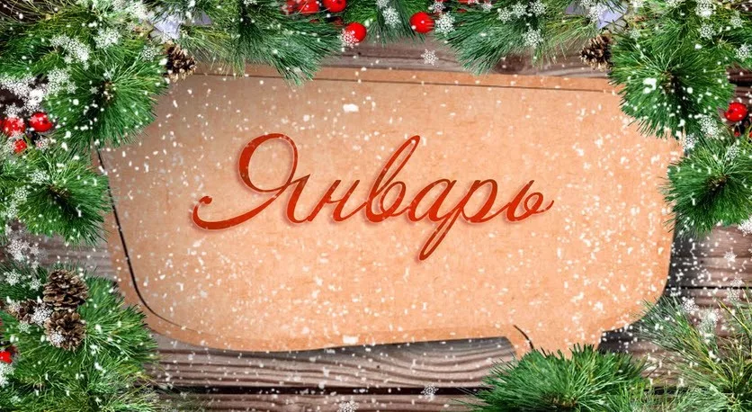


Slide 16

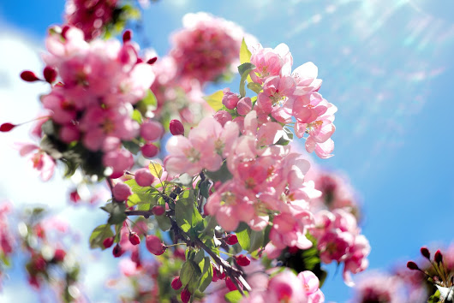



Slide 17




Slide 18




Slide 19
m. | f. | pl.
ОН | ОНА | ОНИ
ОН: телефон, директор, стол, стул, компьютер, музей.
ОНА: луна, машина, женщина, сумка, женщина.
!: МЫШЬ, НОЧЬ
ОНО: окно, море, озеро.

Slide 20
ОН | ОНА | ОНО
КНИГА, ЖУРНА, ГАЗЕТА, МАГАЗИН,СТОЛ, МАШИНА, МЫШЬ, ТЕЛЕФОН, АКТРИСА, ПИСЬМО, РЕСТОРАН, НЕБО, ПАРК, ТЕТРАДЬ, КАРАНДАШ, ВОДА, КАФЕ, ТЕАТР, ОКНО, САМОЛЁТ, ЗАЯЦ, КАРТИНА

